Slide 1
Sídla Ameriky Problémy života ľudí vo veľkých mestách

Slide 2
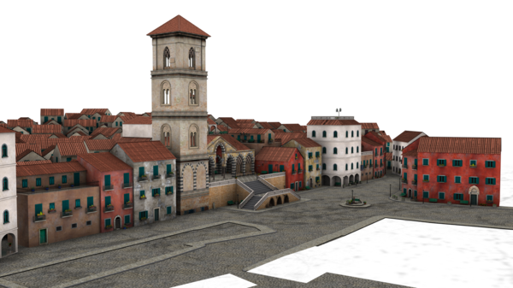
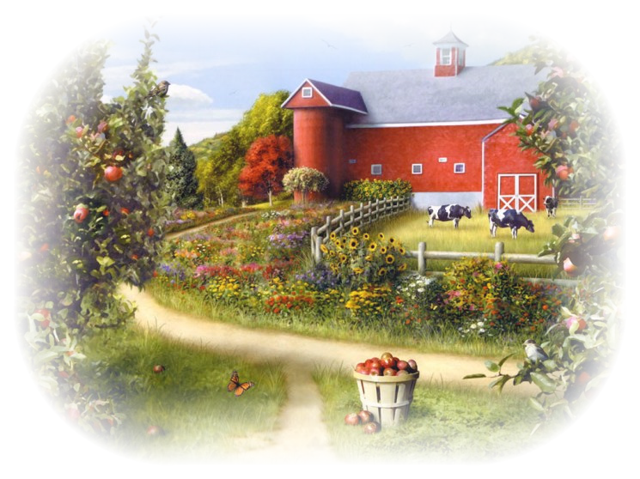
Miesto pre život
život v mestách – žije tam väčšina obyvateľov Ameriky
vidiek – v Amerike a Kanade sú to hlavne farmy
Slovensko – veľa ľudí žije v mestách, rozdiel medzi počtom ľudí v meste a na vidieku je menší ako v Amerike

Slide 3
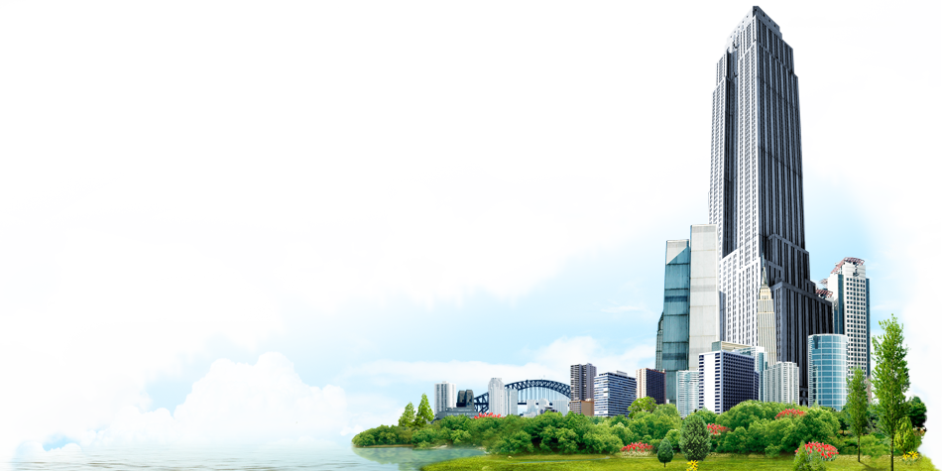
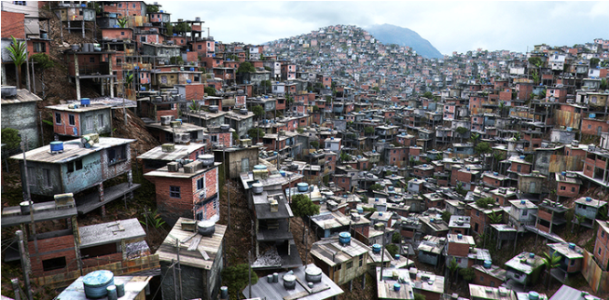
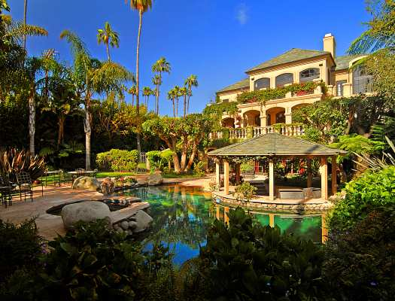
Veľkomestá
veľkomestá – v Amerike sú aj veľké mnohomiliónové veľkomestá
menšie sídla v okolí sa priraďujú k týmto mestám
štvrte chudobných – na okraji miest, domy z nepálených tehál, neomietnuté, napojenie na elektrinu a vodu je často nelegálne
luxusné štvrte – žijú tam bohatí ľudia

Slide 4
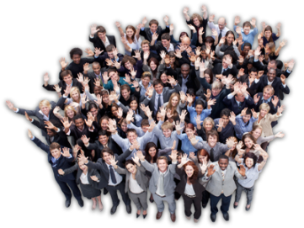
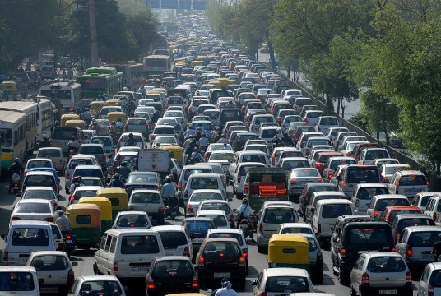
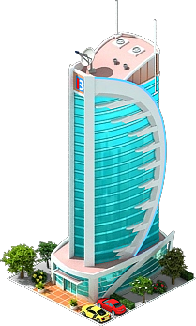
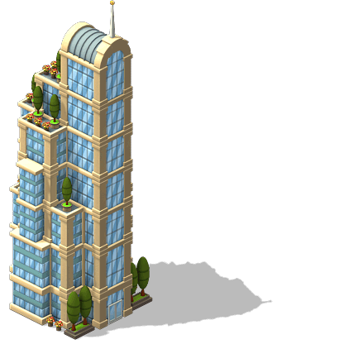
Život v mestách
problémy veľkých miest – veľa ľudí na malom priestore, prehustená doprava, znečistené ovzdušie
veľké mestá v Severnej Amerike sú sídlami bánk, úradov, spoločností
mestá sa delia na štvrte:
priemyselné – sú oddelené od štvrtí na bývanie a odpočinok
štvrte podľa národnosti obyvateľov – talianske, hispánske, čínske....

Slide 5
Veľkomestá
Ciudad da México (Mexiko)
Sao Paulo (Brazília)
New York (USA)
Los Angeles (USA)
Buenos Aires (Argentína)
Rio de Janeiro (Brazília)
Chicago (USA)
Lima (Peru)
Bogota (Kolumbia)
Santiago de Chile (Čile)

Slide 6
Zdroje
Učebnica geografie
Internet

